Slide 1
KẾT NỐI TRI THỨC VỚI CUỘC SỐNG
Tiếng Việt 1
GV: Bùi Thị Kim Thoa

Slide 2
Khởi động
1

Slide 3
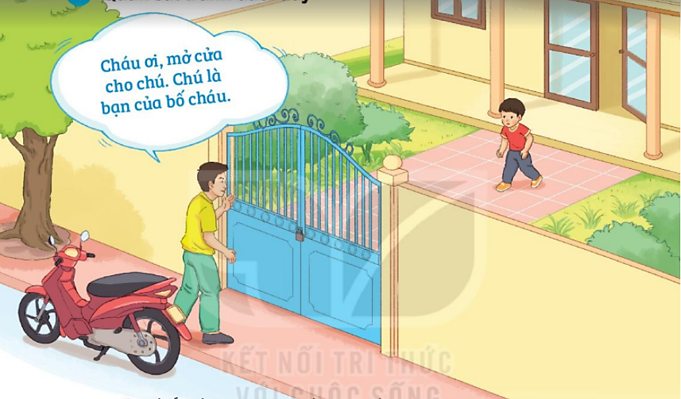
1
Quan sát tranh dưới đây
Thảo luận nhóm
a . Em thấy những gì trong bức tranh ?
b . Theo em , bạn nhỏ nên làm gì ? Vì sao ?

Slide 4
4
ĐIỀU EM CẦN BIẾT
Bài
3
Khi mẹ vắng nhà

Slide 5
Đọc
2

Slide 6
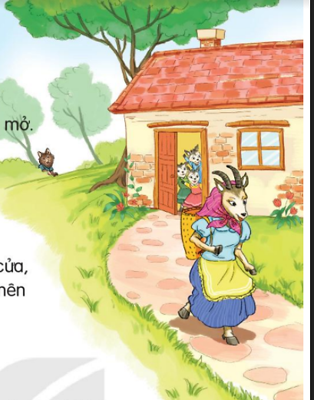
Nhìn vào bức tranh em thấy gì ?

Slide 7
Khi mẹ vắng nhà
Trong khu rừng nọ có một đàn dê con sống cùng mẹ. Một hôm, trước khi đi kiếm cỏ, dê mẹ dặn con :
- Ai đến gọi cửa, các con đừng mở nhé ! Chỉ mở cửa khi nghe tiếng mẹ.
Một con sói nấp gần đó. Đợi dê mẹ đi xa, nó gõ cửa và giả giọng dê mẹ.
Nhớ lời mẹ, đàn dê con nói :
- Không phải giọng mẹ. Không mở.
Sói đành bỏ đi.
Một lúc sau, dê mẹ về. Nghe đúng tiếng mẹ, đàn dê con ra mở cửa và tíu tít khoe :
- Lúc mẹ đi vắng, có tiếng gọi cửa, nhưng không phải giọng của mẹ nên chúng con không mở.
Dê mẹ xoa đầu đàn con :
- Các con ngoan lắm !
(Theo Truyện cổ Grim)

Slide 8
Trong khu rừng nọ có một đàn dê con sống cùng mẹ.
Đợi dê mẹ đi xa, nó gõ cửa và giả giọng dê mẹ.

Slide 9
Khi mẹ vắng nhà
Trong khu rừng nọ có một đàn dê con sống cùng mẹ. Một hôm, trước khi đi kiếm cỏ, dê mẹ dặn con :
- Ai đến gọi cửa, các con đừng mở nhé ! Chỉ mở cửa khi nghe tiếng mẹ.
Một con sói nấp gần đó. Đợi dê mẹ đi xa, nó gõ cửa và giả giọng dê mẹ.
Nhớ lời mẹ, đàn dê con nói :
- Không phải giọng mẹ. Không mở.
Sói đành bỏ đi.
Một lúc sau, dê mẹ về. Nghe đúng tiếng mẹ, đàn dê con ra mở cửa và tíu tít khoe :
- Lúc mẹ đi vắng, có tiếng gọi cửa, nhưng không phải giọng của mẹ nên chúng con không mở.
Dê mẹ xoa đầu đàn con :
- Các con ngoan lắm !
(Theo Truyện cổ Grim)
1
2
3
Chia đoạn
Đọc nối tiếp từng đoạn. Giải nghĩa từ: giả giọng, tíu tít.

Slide 10
giả giọng
: cố ý nói giống tiếng của người khác
tíu tít
: tả tiếng nói cười liên tiếp không ngớt

Slide 11
Khi mẹ vắng nhà
Trong khu rừng nọ có một đàn dê con sống cùng mẹ. Một hôm, trước khi đi kiếm cỏ, dê mẹ dặn con :
- Ai đến gọi cửa, các con đừng mở nhé ! Chỉ mở cửa khi nghe tiếng mẹ.
Một con sói nấp gần đó. Đợi dê mẹ đi xa, nó gõ cửa và giả giọng dê mẹ.
Nhớ lời mẹ, đàn dê con nói :
- Không phải giọng mẹ. Không mở.
Sói đành bỏ đi.
Một lúc sau, dê mẹ về. Nghe đúng tiếng mẹ, đàn dê con ra mở cửa và tíu tít khoe :
- Lúc mẹ đi vắng, có tiếng gọi cửa, nhưng không phải giọng của mẹ nên chúng con không mở.
Dê mẹ xoa đầu đàn con :
- Các con ngoan lắm !
(Theo Truyện cổ Grim)

Slide 12
Tiết 2
3

Slide 13
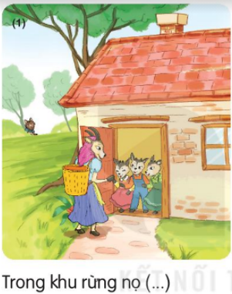
3
Trả lời câu hỏi
Đọc đoạn 1
Trong khu rừng nọ có một đàn dê con sống cùng mẹ. Một hôm, trước khi đi kiếm cỏ, dê mẹ dặn con :
- Ai đến gọi cửa, các con đừng mở nhé ! Chỉ mở cửa khi nghe tiếng mẹ.
a . Dê mẹ dặn dê con chỉ được mở cửa khi nào ?
Dê mẹ dặn đàn con chỉ được mở cửa khi nghe tiếng mẹ.

Slide 14
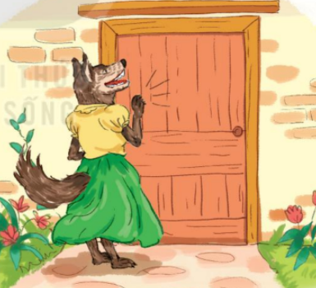
3
Trả lời câu hỏi
Đọc đoạn 2
Một con sói nấp gần đó. Đợi dê mẹ đi xa, nó gõ cửa và giả giọng dê mẹ.
Nhớ lời mẹ, đàn dê con nói :
- Không phải giọng mẹ. Không mở.
Sói đành bỏ đi.
b . Sói làm gì khi dê mẹ vừa đi xa ?
Khi dê mẹ vừa đi xa , sói gõ cửa và giả giọng dê mẹ.

Slide 15
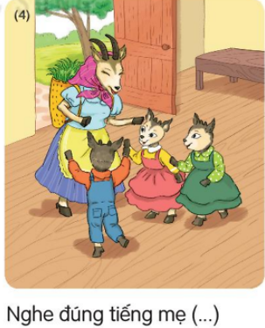
3
Trả lời câu hỏi
Đọc đoạn 3
Một lúc sau, dê mẹ về. Nghe đúng tiếng mẹ, đàn dê con ra mở cửa và tíu tít khoe :
- Lúc mẹ đi vắng, có tiếng gọi cửa, nhưng không phải giọng của mẹ nên chúng con không mở.
Dê mẹ xoa đầu đàn con :
- Các con ngoan lắm !
c. Nghe chuyện , dê mẹ đã nói gì với đàn con ?
Nghe chuyện , dê mẹ khen đàn con ngoan .

Slide 16
Thỏ con không được mở cửa cho người lạ

Slide 17
4
Viết vào vở câu trả lời cho câu hỏi b ở mục 3
gõ cửa và giả giọng dê mẹ.
Khi dê mẹ vừa đi xa, sói ……
Viết
Khi dê mẹ vừa đi xa, sói gõ cửa và giả giọng
dê mẹ.

Slide 18
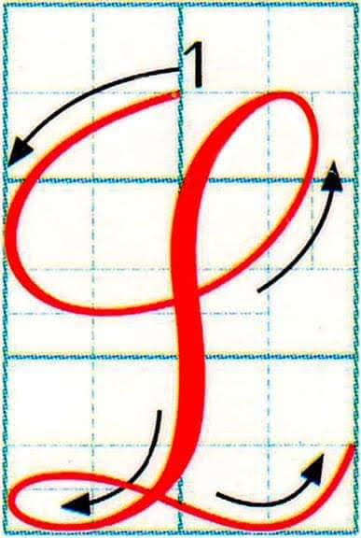

Slide 20
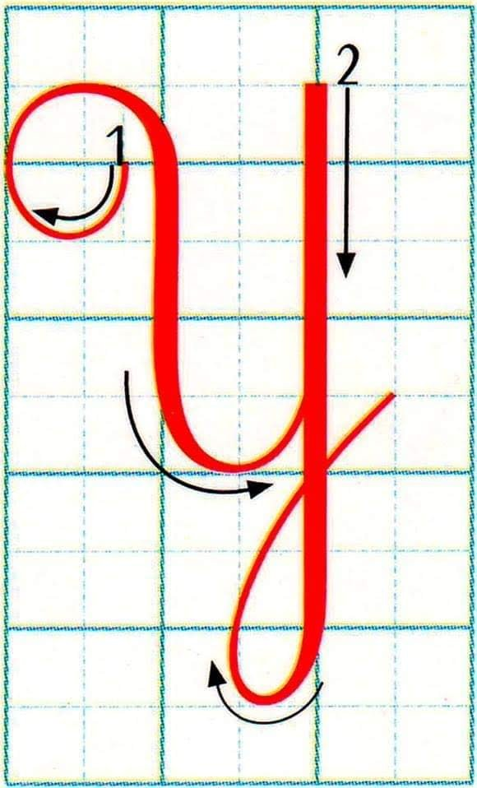

Slide 22
Tiết 3
5

Slide 23
5
Chọn từ ngữ để hoàn thiện câu và viết câu vào vở
mời
mở cửa
nghe lời
Khi ở nhà một mình, em không được ……. cho
người lạ.
Viết
Khi ở nhà một mình, em không được mở cửa
cho người lạ.

Slide 24
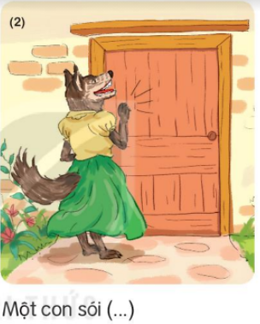
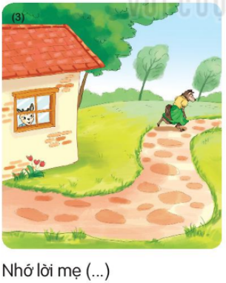
6
Quan sát tranh và kể lại câu chuyện Khi mẹ vắng nhà

Slide 25
Tiết 4
7

Slide 26
7
Nghe viết
Lúc dê mẹ vừa đi, sói đến gọi cửa. Đàn dê con biết sói giả giọng mẹ nên không mở cửa.
Viết
Lúc dê mẹ vừa đi, sói đến gọi cửa. Đàn dê
con biết sói giả giọng mẹ nên không mở cửa.

Slide 27
8
Chọn chữ phù hợp thay cho bông hoa
a. c hay k ?
k
ì lạ
c
ỏ non
k
ể chuyện
b. v hay d ?
v
d
ê con
v
ội vã
ề nhà

Slide 28
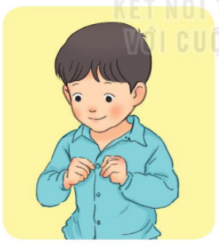
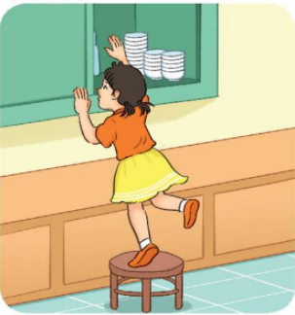
9
Quan sát tranh và dùng từ ngữ trong khung để nói theo tranh : Những gì em cần phải tự làm ? Những gì em không được tự ý làm ?
Mặc quần áo lấy đồ vật trên cao
1. Một bạn nhỏ đang tự mặc quần áo
2. Bạn nhỏ đang đứng trên ghế và kiễng chân lấy một đồ vật trên tử bếp cao .

Slide 29
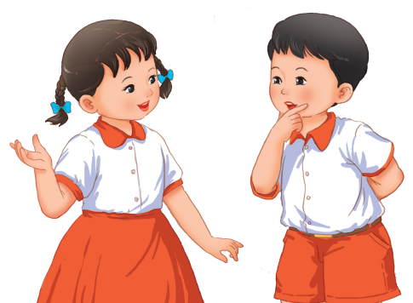
CỦNG CỐ
BÀI HỌC

